Slide 1

อินเทอร์เน็ตและ การเชื่อมต่อ
อาจารย์สุวิชยะ รัตตะรมย์
สาขาวิชาวิทยาการคอมพิวเตอร์

Slide 2
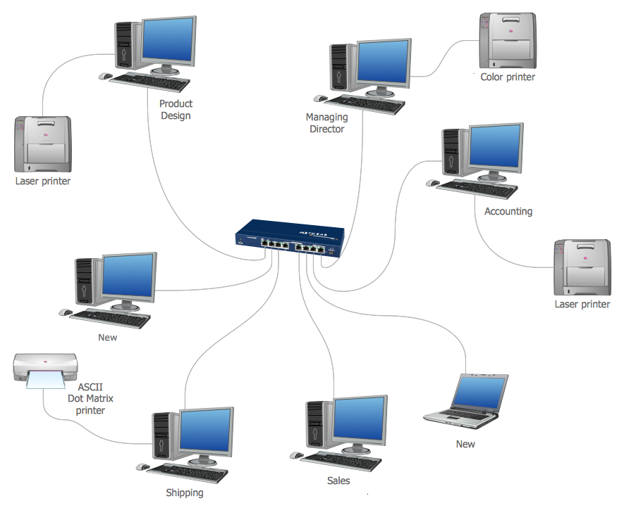
เครือข่ายคอมพิวเตอร์ คืออะไร
เครื่องคอมพิวเตอร์ตั้งแต่ 2 เครื่องขึ้นไปซึ่งเชื่อมต่อกันโดยอาศัยอุปกรณ์ทางด้านเครือข่าย วัตถุประสงค์เพื่อแลกเปลี่ยนข้อมูล และใช้ทรัพยากรร่วมกันระหว่างเครื่องคอมพิวเตอร์

Slide 3
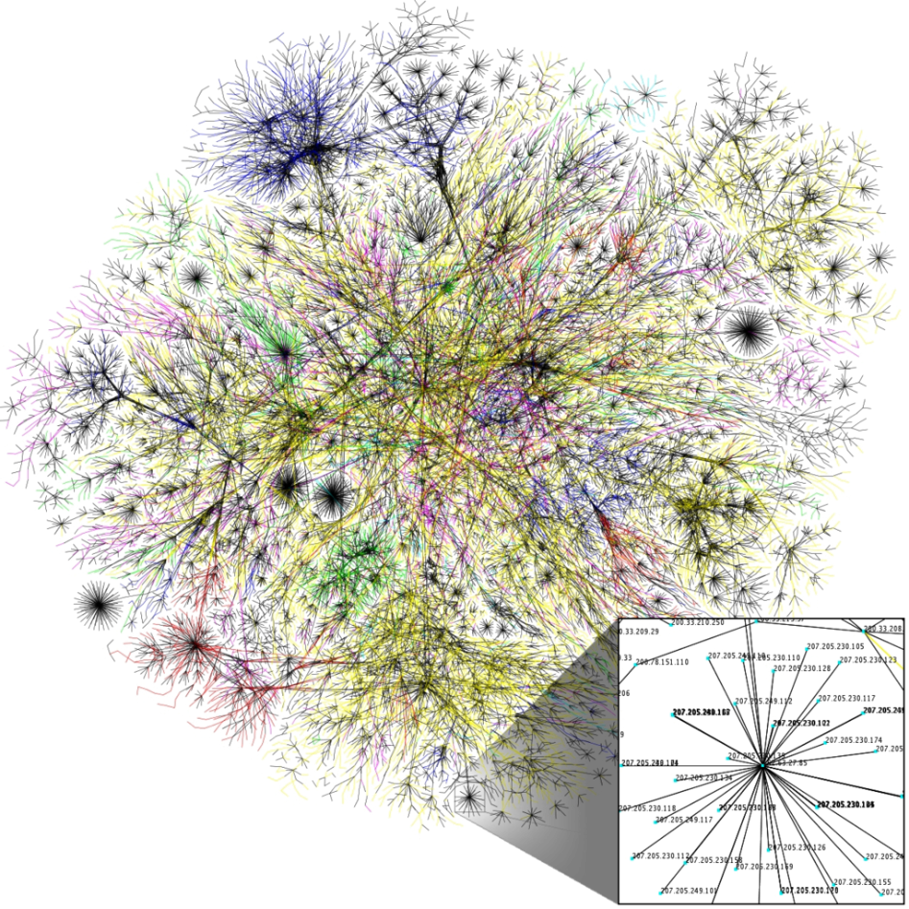
อินเทอร์เน็ต คืออะไร
เครือข่ายคอมพิวเตอร์จำนวนมากที่เชื่อมต่อกันครอบคลุมไปทั่วโลก
อินเทอร์เน็ตเป็นทั้งเครือข่ายของคอมพิวเตอร์ และเครือข่ายของเครือข่าย
เครือข่ายอินเทอร์เน็ตประกอบไปด้วยเครือข่ายย่อยเป็นจำนวนมากต่อเชื่อมเข้าด้วยกัน

Slide 4
ประวัติความเป็นมาของอินเทอร์เน็ต
พ.ศ. 2512 กระทรวงกลาโหมของสหรัฐอเมริกา ได้ก่อตั้งระบบเครือข่าย ARPANET (Advance Research Project Agency Network) สำหรับการสื่อสารของทหาร โดยมอบหมายให้กลุ่มมหาวิทยาลัยในสหรัฐอเมริกาเป็นผู้วิจัยและเชื่อมโยงเครือข่าย
ในขั้นต้นเป็นเพียงเครือข่ายทดลอง
ต่อมา ได้มีการเชื่อมเครือข่ายต่าง ๆ ทำให้เครือข่ายมีขนาดใหญ่มากขึ้นจนเป็นเครือข่ายอินเทอร์เน็ตในปัจจุบันนี้
ทุกเครื่องที่เชื่อมต่อกับเครือข่ายอินเทอร์เน็ตสามารถติดต่อสื่อสารกันได้ภายใต้มาตรฐาน TCP/IP Protocol

Slide 5
ประวัติความเป็นมาของอินเทอร์เน็ต
พ.ศ. 2529 อาจารย์กาญจนา กาญจนสุต จากสถาบันเทคโนโลยีแห่งเอเซีย (AIT) ร่วมกับอาจารย์โทโมโนริ คิมูระ ร่วมสร้างเครือข่ายคอมพิวเตอร์ ทำการรับส่งอีเมล์กับมหาวิทยาลัยโตเกียว และมหาวิทยาลัยเมลเบิร์น
พ.ศ. 2535 ศูนย์เทคโนโลยีอิเล็กทรอนิกส์และคอมพิวเตอร์แห่งชาติ (NECTEC) ได้เชื่อมต่อเครือข่ายเข้ากับมหาวิทยาลัยและองค์กรในประเทศ 6 แห่งเรียกว่า "เครือข่ายไทยสาร”
พ.ศ. 2538 กำเนิด บริษัท อินเทอร์เน็ต ประเทศไทย ผู้ให้บริการอินเทอร์เน็ตเชิงพาณิชย์(ISP : Internet Service Provider) รายแรกของไทย

Slide 6
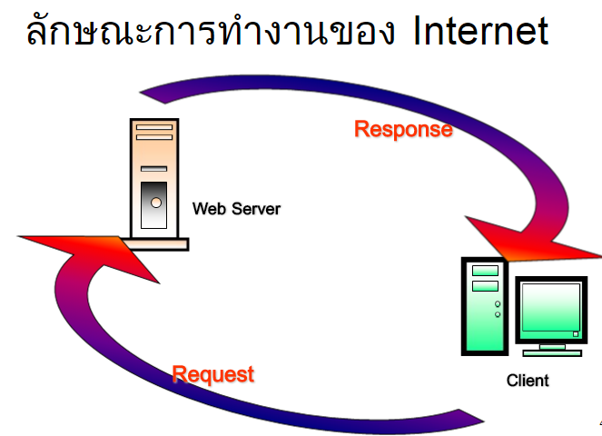

Slide 7
ลักษณะการทำงานของ Internet
โดยมักทำการเชื่อมต่อในรูปแบบที่เรียกว่า Client-Server
Client คือเครื่องคอมพิวเตอร์ที่เป็นฝ่ายขอใช้บริการ เช่น ขอเรียกดู Web Page หรือขอแฟ้มข้อมูลต่าง ๆ
Server คือเครื่องผู้ให้บริการตามที่ client ร้องขอมา เช่น Web Server เป็นเครื่องที่ให้บริการ Web หรือ Mail server สำหรับให้บริการ E-mail

Slide 8
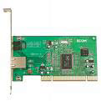



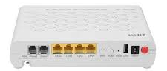

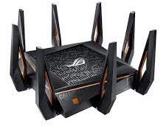


การเชื่อมต่ออินเทอร์เน็ต
ในการเชื่อมต่ออินเทอร์เน็ตต้องมีองค์ประกอบ ดังนี้
1. เว็บบราวเซอร์
2. อุปกรณ์ต่อเชื่อม เช่น mode, LAN card, access point
3. ผู้ให้บริการเชื่อมต่ออินเทอร์เน็ต (ISP)

Slide 9
ลักษณะการเชื่อมต่อกับเครือข่ายอินเตอร์เน็ต
การเชื่อมต่อแบบบุคคล
ใช้คอมพิวเตอร์ที่บ้าน หรือที่ทำงานเชื่อมต่อผ่านสายโทรศัพท์หรือใยแก้วนำแสง (fiber optic) โดยใช้โมเด็ม หรือแบบไร้สาย โดยเชื่อมต่อกับ ISP ซึ่งจ่ายค่าบริการเป็นชั่วโมง หรือรายเดือน
การเชื่อมต่อแบบองค์กร
องค์กรที่มีเครือข่ายภายในอยู่แล้ว สามารถเชื่อมต่อกับ ISP โดยอาศัยอุปกรณ์เราเตอร์ (Router) โดยสามารถเลือกการเชื่อมต่อสัญญาณได้หลายรูปแบบ เช่นสายวงจรเช่า (Leased Line), ระบบวงจรไอเอสดีเอ็น (ISDN) ระบบดาวเทียม และระบบไมโครเวฟ

Slide 10
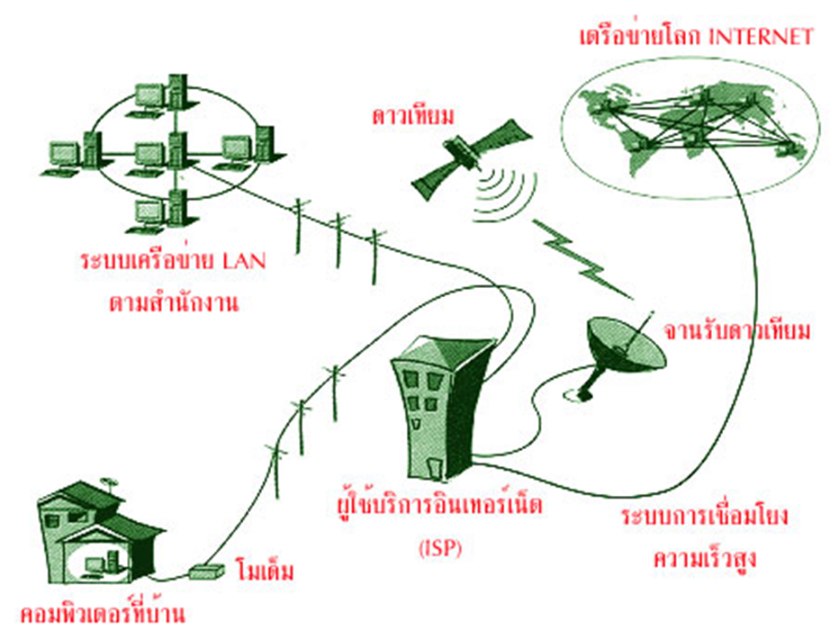
การเชื่อมต่ออินเทอร์เน็ต

Slide 11
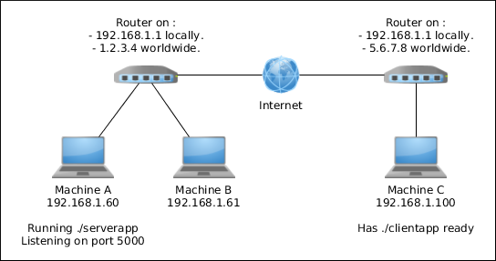
อุปกรณ์ต่อเชื่อม
อุปกรณ์ที่ใช้เชื่อมต่อเครือข่ายคอมพิวเตอร์กับอินเทอร์เน็ต เป็นอุปกรณ์ที่ทำให้ผู้ใช้บริการสามารถเชื่อมต่อเครือข่ายคอมพิวเตอร์ของผู้ใช้บริการเข้ากับอินเทอร์เน็ตได้

Slide 12
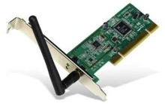
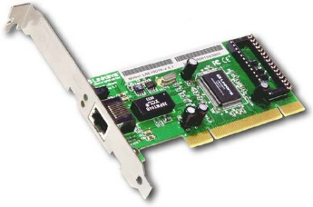
1.แผงวงจร LAN (LAN Card)
ใช้ในการต่อเครื่องคอมพิวเตอร์เข้ากับสายนำสัญญาณ
ลักษณะจะเป็นการ์ดที่ใช้เสียบเข้าในแผ่นวงจรหลักของเครื่องคอมพิวเตอร์ อีกด้านหนึ่งของการ์ดจะมีช่องเสียบสำหรับสายนำสัญญาณ หรือในบางรุ่น จะเป็นเสาอากาศสำหรับการเชื่อมต่อแบบไร้สาย
ปัจจุบัน แผ่นวงจรหลักของเครื่อง PC จะมีการ์ดอยู่แล้ว เรียกว่า LAN Card on Board
ในขณะที่ Notebook โดยส่วนใหญ่จะเป็น WIFI on Board

Slide 13
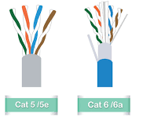
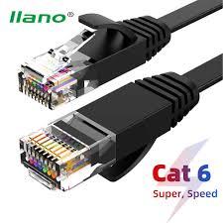
2. สายนำสัญญาณ หรือ สื่อกลาง (Media)
ทำหน้าที่เชื่อมต่อระหว่างแผงวงจรกับอุปกรณ์จัดเส้นทาง (Router) สำหรับการเชื่อมต่อแบบมีสาย
นิยมใช้สายที่เรียกว่า UTP (Unshielded Twisted Pair)
มีให้เลือกหลายความเร็ว เช่น UTP CAT 5E (1 Gbps) , UTP CAT 6 (10 Gbps) , UTP CAT 8 (40 Gbps)

Slide 14
ตัวนำสัญญาณแบบไร้สาย
ส่วนใหญ่จะใช้อุปกรณ์ตามมาตรฐาน IEEE 802.11
มาตรฐาน | ทำงานที่ความถี่ | ความเร็วสูงสุด
802.11a (WIFI 1) | 5 Ghz | 54 Mbps
802.11b (WIFI 2) | 2.4 Ghz | 11 Mbps
802.11g (WIFI 3) | 2.4 Ghz | 54 Mbps
802.11n (WIFI 4) | 2.4 Ghz | 300 Mbps
802.11ac (WIFI 5) | 2.4 Ghz , 5 Ghz | 1.3Gbps (ความถี่ 5 Ghz)
802.11ax (WIFI 6) | 2.4 Ghz + 5 Ghz | 3.5Gbps

Slide 15
3.อุปกรณ์จัดเส้นทาง (Router)
ทำหน้าที่ในการเชื่อมต่อเครือข่ายระยะไกลตั้งแต่สองเครือข่ายขึ้นไปเข้าด้วยกัน
ทำหน้าที่ในการเลือกเส้นทางที่เหมาะสมมากที่สุดในการส่งข้อมูล โดยอาศัยตารางเส้นทาง (routing table) ที่มีอยู่
การทำงานจริงของอุปกรณ์จัดเส้นทาง จะทำงานร่วมกันเป็นเครือข่ายขนาดใหญ่ ทำให้ผลลัพธ์ของการหาเส้นทางที่จะส่งข้อมูลได้เส้นทางที่สั้นที่สุด รวดเร็วที่สุด

Slide 16
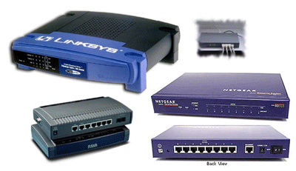
Router

Slide 17
4. Access Point (AP)
คืออุปกรณ์ที่มีหน้าที่ในการกระจายสัญญาณไร้สาย (Wireless)
ทำหน้าที่กระจายสัญญาณออกไปยังเครื่องลูกข่ายที่อยู่ในรัศมีการกระจายสัญญาณโดยรอบ
มีช่องเชียบสายแลนเพื่อรับสัญญาณอินเตอร์เน็ตหรือใช้เชื่อมต่อกับเน็ตเวิร์คจากเครือข่ายแลนเข้ากับเครื่องลูกข่ายที่เชื่อมต่อแบบไร้สาย
ทำงานภายใต้มาตรฐานของ IEEE802.11
สามารถเชื่อมต่อ AP มากกว่า 1 ตัวเข้าด้วยกันเพื่อเพิ่มรัศมีการกระจายสัญญาณได้

Slide 18
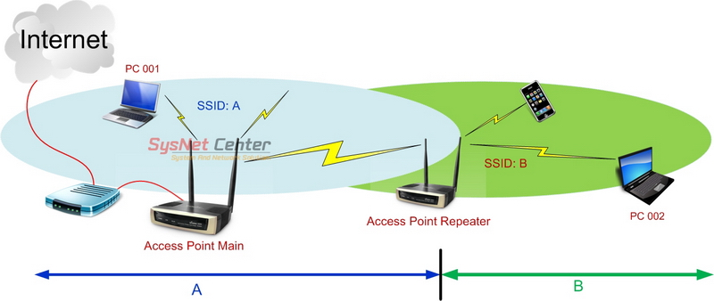
Access Point

Slide 19
5. โมเด็ม (Modem)
มาจากคำว่า Modulation/Demodulation
ทำหน้าที่แปลงสัญญาณดิจิทัลให้เป็นอนาล็อก และแปลงสัญญาณอนานล็อกเป็นดิจิทัล
Modulation เป็นการแปลงสัญญาณดิจิทัลจากเครื่องคอมพิวเตอร์ต้นทางให้กลายเป็นสัญญาณอนาล็อก แล้วส่งไปตามสายโทรศัพท์หรือใยแก้วนำแสง (Fiber optic)
Demodulation เป็นการเปลี่ยนจากสัญญาณอนาล็อกที่ได้จากสายโทรศัพท์หรือใยแก้วนำแสง ให้กลับไปเป็นสัญญาณดิจิทัล เพื่อส่งต่อไปยังเครื่องคอมพิวเตอร์ปลายทาง

Slide 20
โมเด็ม (Modem)
โมเด็มมีหลายแบบขึ้นอยู่กับลักษณะการเชื่อมต่อ เช่น ADSL Modem สำหรับการเชื่อมต่อแบบ ADSL, Fiber Modem สำหรับการเชื่อมต่อแบบ Fiber Optic (เรียกอีกอย่างว่า ONU : Optical Network Unit)
โดยปกติ ONU จะต้องใช้อุปกรณ์ที่ได้รับจากทาง ISP โดยไม่สามารถเปลี่ยนได้ด้วยตนเอง เนื่องจากต้องมีการตั้งค่าจับคู่ให้ตรงกันทั้งชุมสายต้นทางฝั่ง ISP และฝั่งผู้ใช้ปลายทาง

Slide 21
การเชื่อมต่อ Internet ตามที่พักอาศัย
ในการเชื่อมต่อ Internet ตามบ้าน ต้องมีอุปกรณ์อย่างน้อย 2 ตัว คือ Modem และ Router
และถ้าต้องการเชื่อมต่อกับคอมพิวเตอร์แบบ WIFI ต้องมีอุปกรณ์เพิ่มเติมคือตัว Access Point (AP)
แต่ในปัจจุบัน มีอุปกรณ์หลายตัวที่รวมความสามารถของอุปกรณ์ตั้งแต่ 2 ชนิดขึ้นไป ทำให้มีความหลากหลายในการเลือกการเชื่อมต่อ
โดยปกติ ผู้ให้บริการ (ISP) มักจะให้อุปกรณ์ที่รวมเอาความสามารถของอุปกรณ์ทั้ง 3 แบบมาให้ เช่น Modem Router + AP หรือ Modem + WIFI Router (AP Router) หรือ WiFi Modem Router
ดังนั้นอาจต้องพิจารณาหากต้องการอัพเกรดอุปกรณ์

Slide 22
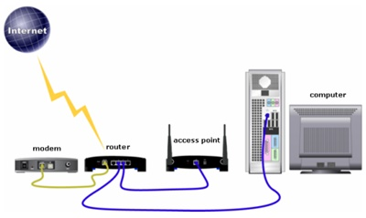
แผนผังการเชื่อมต่อเครือข่าย Internet ตามบ้าน

Slide 23
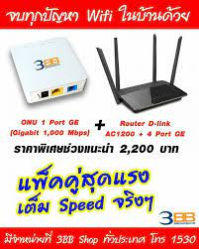
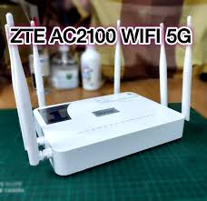
การจับคู่ระหว่าง ONU กับ AP + Router (WIFI Router)
ONU + Router + AP

Slide 24
การเชื่อมต่อ Internet ผ่านเครือข่ายโทรศัพท์มือถือ
นิยมเป็นอย่างมาก เนื่องจากมีความสะดวก รวดเร็ว และสามารถเชื่อมต่อได้ทุกที่ทุกเวลา
อาจต้องเสียค่าใช้จ่ายรายเดือนมากกว่าการเชื่อมต่อตามที่พักอาศัย
เพียงเปิดรับสัญญาณ Cellular Data ใน iOS หรือ Mobile Data ใน Android โทรศัพท์มือถือก็สามารถรับสัญญาณอินเทอร์เน็ตได้
เครือข่ายอินเทอร์เน็ตที่ให้บริการกับโทรศัพท์มือถือมีหลายระบบสื่อสาร หลายผู้ให้บริการ ซึ่งมีความเร็วและราคาที่แตกต่างกัน

Slide 25
การเชื่อมต่อ Internet ผ่านเครือข่ายโทรศัพท์มือถือ
ยุค 2G สำหรับส่งข้อมูลเสียงพูดเป็นหลัก ไม่จำเป็นต้องมีความเร็วการส่งข้อมูลสูงมาก
ตัวอย่างมาตรฐาน 2G ที่เป็นที่นิยมในประเทศไทย มีดังนี้
1) GSM (Global System for Mobile Communications)
2) GPRS (General Packet Radio Service)
3) EDGE (Enhance Data Rates for GSM Evolution)

Slide 26
การเชื่อมต่อ Internet ผ่านเครือข่ายโทรศัพท์มือถือ
ยุค 3G สามารถส่งผ่านข้อมูลทั้งภาพและเสียงในรูปแบบมัลติมีเดียได้อย่างรวดเร็ว
สามารถเชื่อมต่อกับระบบเครือข่ายของ 3G ตลอดเวลาที่เราเปิดโทรศัพท์
มีการพัฒนาให้ได้ความเร็วสูงขึ้นเป็น 3G+ ซึ่งสามารถส่งข้อมูลได้ความเร็วสูงสุด 42 Mbps
ในประเทศไทย โทรศัพท์ที่เชื่อมต่อ 3G จะขึ้นสัญลักษณ์เป็น 3G, H หรือ H+

Slide 27
การเชื่อมต่อ Internet ผ่านเครือข่ายโทรศัพท์มือถือ
ยุค 4G พัฒนาเพิ่มความสามารถในการส่งข้อมูลมัลติมีเดียได้แบบเรียลไทม์ เช่น Video call
บางครั้งเรียกว่า 4G LTE มีอัตราการดาวน์โหลดสูงสุด 100 Mbps.
LTE-Advanced สามารถรองรับคลื่นสัญญาณได้มากกว่า 1 คลื่นความถี่พร้อมๆกัน เพื่อเพิ่มอัตราดาวน์โหลดสูงสุด 1 Gbps.
มีคลื่นใช้งานรองรับหลายความถี่ เช่น 1,800 Mhz, 2,100 Mhz , 2,300 Mhz.
ดังนั้น การเลือกใช้โทรศัพท์ต้องดูทั้งการรองรับความถี่ และความถี่ที่ผู้ให้บริการมีให้บริการ

Slide 28
การเชื่อมต่อ Internet ผ่านเครือข่ายโทรศัพท์มือถือ
ยุค 5G พัฒนามาเพื่อรองรับกับการเชื่อมต่อกับอุปกรณ์ได้ทุกชนิด (IoT : Internet of Thing)
มีการตอบสนองไวกว่า 4G เพื่อให้สามารถควบคุมอุปกรณ์ที่เชื่อมอินเตอร์เน็ตได้เร็วขึ้น
เพิ่มความถี่ที่ใช้งานได้หลากหลายมากขึ้น ทำให้ผู้ใช้งานไม่ต้องแย่งกันใช้ความถี่เดียวกัน
รับรองจำนวนผู้ใช้งานในแต่ละพื้นที่ได้มากกว่า 4G ถึง 10 เท่า
ความเร็วรับส่งข้อมูลได้สูงสุด 20 Gbps

Slide 29
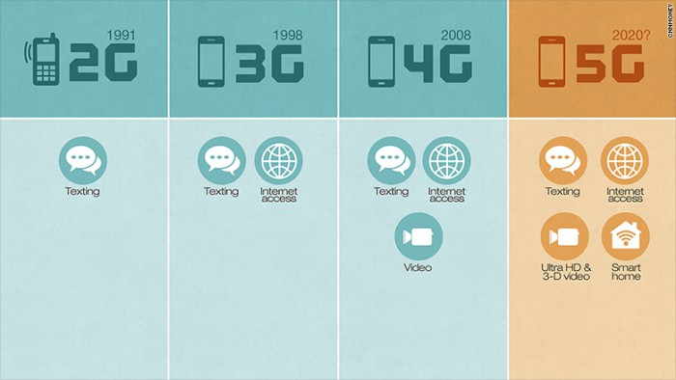
เปรียบเทียบลักษณะการใช้งานโทรศัพท์ในยุคต่างๆ

Slide 30
เกณฑ์ชี้วัดความเร็วอินเทอร์เน็ต (Bandwidth)
Bandwidth เป็นตัวบอกความเร็วของการส่งข้อมูลผ่านอินเทอร์เน็ต
มีหน่วยวัดเป็น bps ย่อมาจาก Bits Per Second (บิตต่อวินาที)
หมายความว่าในหนึ่งวินาทีสามารถรับส่งข้อมูลได้เท่าไร
วัดจาก ความเร็วที่เครื่องลูกข่าย (Client) รับส่งข้อมูลกับเครื่องแม่ข่าย(Server)
โดยจะแบ่งออกเป็น
ความเร็วในการดาวน์โหลด (Download Speed)
ความเร็วในการอัพโหลด (Upload Speed)

Slide 31
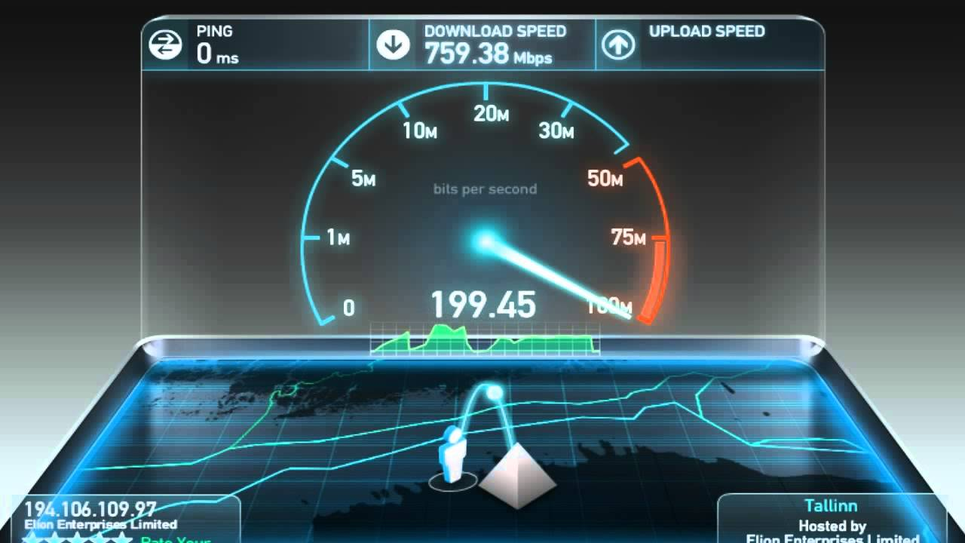
เกณฑ์ชี้วัดความเร็วอินเทอร์เน็ต (Bandwidth)
เราสามารถเช็คความเร็วอินเทอร์เน็ตในขณะนั้นได้โดยใช้บริการเว็บไซต์บริการทดสอบความเร็ว
เช่น www.speedtest.net, speedtest.adslthailand.com, www.nperf.com/th

Slide 32
บริการบน Internet - Electronic Mail
เรียกย่อว่า E-Mail (อีเมล์)
การรับ-ส่งข้อความ (รวมทั้งรูปภาพ เสียง วิดีโอ) ในลักษณะจดหมาย โดยใช้เครือข่ายอินเทอร์เน็ต เป็นเส้นทางในการรับ - ส่ง
ใช้เวลาในการรับ/ส่งไม่นาน (หน่วยเป็นวินาที)
การใช้ E-Mail จะต้องมี E-Mail Address เพื่อระบุปลายทางในการรับ-ส่ง ลักษณะเดียวกับชื่อ-ที่อยู่ในการส่งจดหมายปกติ เช่น suwitchaya.r@rbru.ac.th เป็นต้น
ตัวอย่างผู้ให้บริการ เช่น hotmail.com , yahoo.com, gmail.com

Slide 33
บริการบน Internet - FTP
FTP ย่อมาจาก File Transfer Protocol
บริการส่งถ่ายแฟ้มข้อมูลระหว่างคอมพิวเตอร์ผ่านทางอินเทอร์เน็ต
ผู้ใช้สามารถ Copy หรือ Download แฟ้มข้อมูลจากผู้ให้บริการ ซึ่งเรียกว่า FTP Site หรือ FTP Server
รวมถึงสามารถส่งแฟ้มข้อมูลไปยังเครื่องแม่ข่ายก็ได้ เรียกว่า Upload

Slide 34
บริการบน Internet - Telnet
เป็นการให้บริการแบบทางไกล (Remote) นั่นคือเราสามารถจำลองคอมพิวเตอร์ของ เราเองให้กลายเป็นลูกข่ายของคอมพิวเตอร์หลัก (โดยทั่วไปจะมีประสิทธิภาพสูงมาก) ทำให้ สามารถใช้งานข้อมูลและโปรแกรมต่าง ๆ ของคอมพิวเตอร์หลักนั้นได้
เช่น โปรแกรม Archie และการบริการ Gopher
Windows 10 มีโปรแกรมที่ทำงานคล้ายๆ กันเรียกว่า remote desktop ซึ่งอนุญาตให้คอมพิวเตอร์เครื่องอื่นรีโมทเข้ามาใช้งานเครื่องคอมพิวเตอร์ของเราได้ถ้าเราเปิดการใช้งานเอาไว้

Slide 35
บริการบน Internet – UseNet
UseNet ย่อมาจากคำว่า User Network เป็นการแบ่งข่าวสารเป็นกลุ่มย่อย ๆ เก็บไว้ใน News Server ซึ่งเป็นคอมพิวเตอร์ในอินเทอร์เน็ต ที่ทำหน้าที่เก็บข่าวสารต่าง ๆ ที่ผู้ใช้ส่งมา
เรียกกลุ่มข่าวสารนี้ว่า News Group และเรียกข่าวที่ส่งมาว่า Article
มีลักษณะคล้าย Web Board + file sharing
ปัจจุบันได้รับความนิยมเฉพาะกลุ่ม เนื่องจากมีบริการต่างๆ บน World Wide Web ที่ทดแทนกันได้

Slide 36
บริการบน Internet - IRC
ย่อมาจาก Internet Relay Chat เป็นการให้บริการห้องสนทนาระหว่างผู้ใช้คอมพิวเตอร์โดยอาศัยการพิมพ์ข้อความทางแป้นพิมพ์แทนการพูดด้วยคำพูด
ปัจจุบันถูกแทนที่ด้วยบริการประเภท Instant messaging ที่เน้นการพิมพ์ข้อความถึงกันแบบ 1-1 ซึ่งเป็นที่นิยมมากกว่า
เช่น MSN Messenger, Line, Wechat

Slide 37
บริการบน Internet - World Wide Web
เป็นบริการหนึ่งบนอินเทอร์เน็ต โดยบริการข้อมูลในรูปแบบต่างๆ ทั้งรูปภาพ ข้อความ ภาพเคลื่อนไหว เสียง และวีดีโอ
ใช้มาตรฐานการสื่อสาร เอชทีทีพี (HTTP protocol) แสดงผลผ่าน Web browser
ข้อมูลที่แสดงจะอยู่ในลักษณะของ Web page
ผู้ใช้สามารถเข้าชม Web page แต่ละหน้าโดยการพิมพ์ URL (Uniform Resource Locator) ของหน้าเว็บนั้น เช่น http://www.crru.ac.th

Slide 38


